Slide 1

코로나19에 따른 생활 양상 변화

Slide 2

코로나19에 따른 생활 양상 변화

Slide 3
주제 선정 이유
홈트레이닝 시간, 온라인 쇼핑,
재택 근무 시간 등의 증가
코로나 확진자 증가
집에서 보내는 시간 증가
코로나 확진자 수 변화가 일상 생활에 미치는 영향

Slide 4
목차
코로나 확진자 변화 추이
코로나 확진자 수에 따른 생활 양상 변화
1) 코로나 확진자 수 증감과 공공자전거 이용객 수, 시간
2) 코로나 확진자 수 증감과 지하철 승객수 변화
3) 코로나 확진자 수 증감과 온라인 거래액
3. 주요 이슈

Slide 5
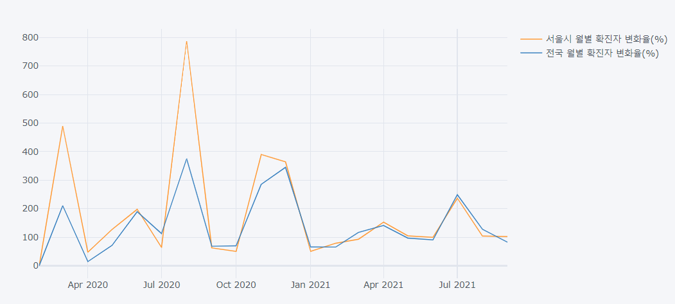
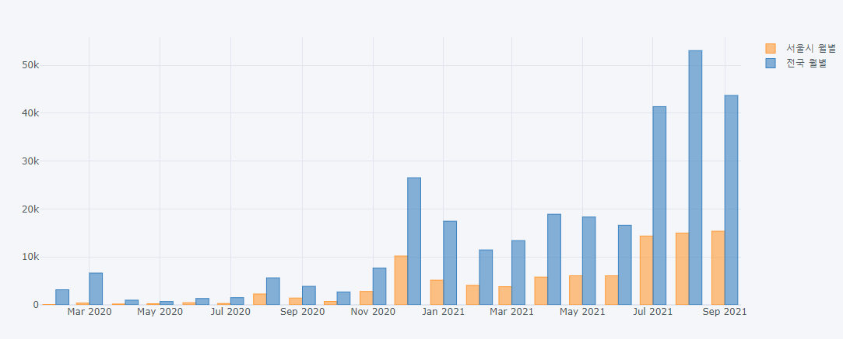
1. 코로나 확진자 변화 추이
변화율
변화량
출처: 코로나 라이브, 국가 통계포털

Slide 6
2-1) 코로나 확진자 수 증감과 공공자전거 이용객 수, 시간

Slide 7
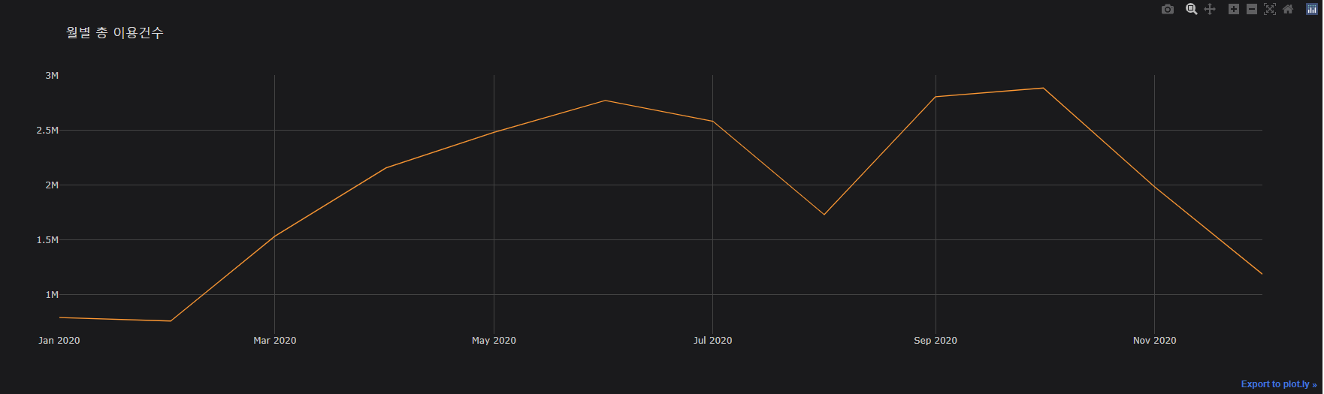
2-1) 코로나 확진자 수 증감과 공공자전거 이용객 수, 시간
2020년 8월에 현저하게 적은 이용건수를 보아,
사회적 거리두기시행이 공공 자전거 이용수에 영향을 끼친 것으로 판단된다.
출처: 공공데이터

Slide 8
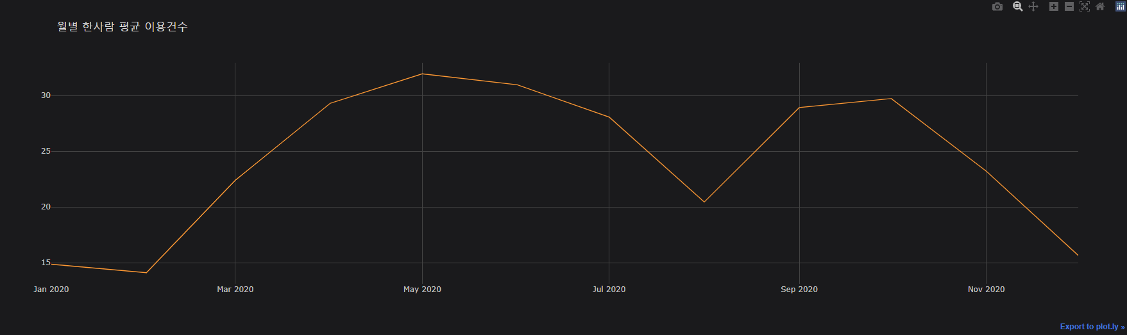
2-1) 코로나 확진자 수 증감과 공공자전거 이용객 수, 시간
2020년 8월에 총 이용건수가 줄어든 만큼,
한 사람의 평균 이용건수가 줄어들었다.
더 나아가 총이용건수가 감소한 것에 비해,
더 많은 비율 감소한 것으로 보아,
줄어든 이용자중에 헤비 유저들의 비율이 많은 것을 알 수 있다.
출처: 공공데이터

Slide 9
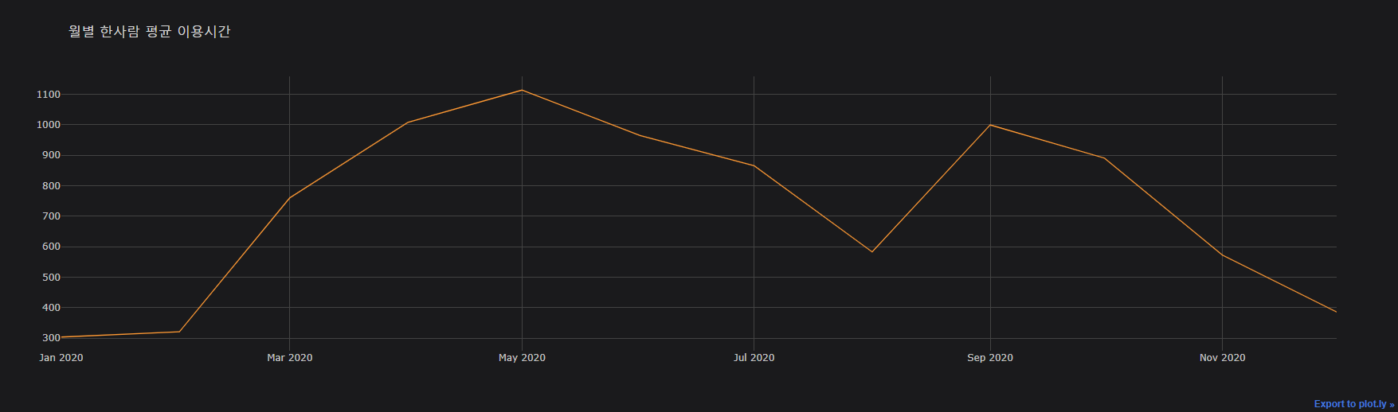
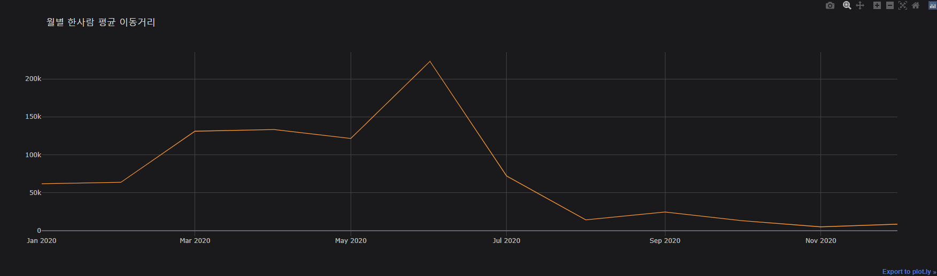
2-1) 코로나 확진자 수 증감과 공공자전거 이용객 수, 시간
한 사람당 평균 이용 건수가 감소한 만큼,
한 사람당 평균 이용 시간도 비슷한 폭으로 감소하였다.
하지만 의문인 점은, 이동거리는 이용건수의 경향을 따르지않고,
2020년 7월터 급격하게 줄어들더니, 이후 낮은 값에서 머무르는 것을 알 수 있다.
만약 데이터의 문제가 아니라면, 계절적영향 사회적 영향으로 볼 수 있으나,
이용시간동안 이동하지 않았다는 의문은 풀리지 않는다.
따라서 공공데이터의 이동거리 컬럼의 문제로 판단된다.
출처: 공공데이터

Slide 10
2-2) 코로나 확진자 수 증감과 지하철 승객수 변화

Slide 11
2-2) 코로나 확진자 수 증감에 따른 지하철 승객 수 변화
출처: 공공데이터

Slide 12
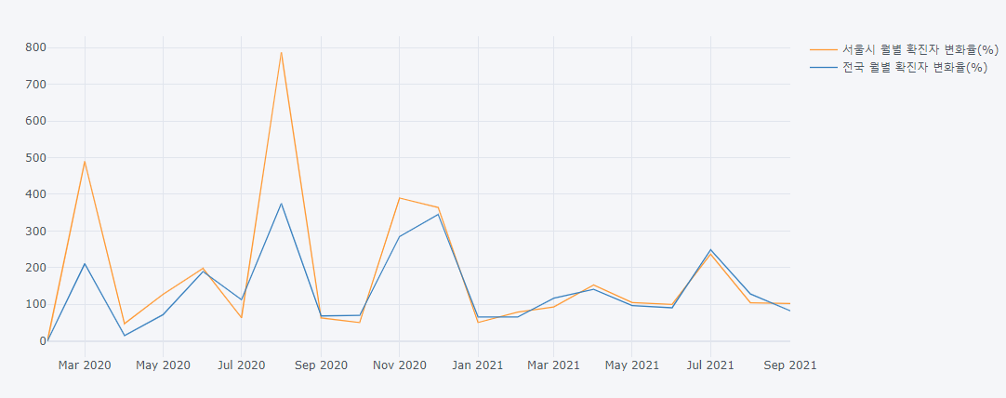
2-2) 코로나 확진자 수 증감에 따른 지하철 승객수 변화
출처: 공공데이터

Slide 13
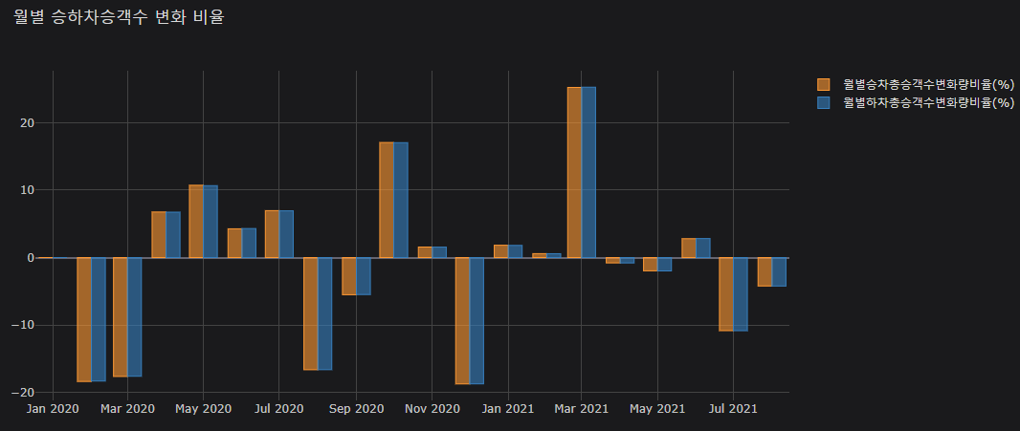
2-2) 코로나 확진자 수 증감에 따른 지하철 승객수 변화

Slide 14
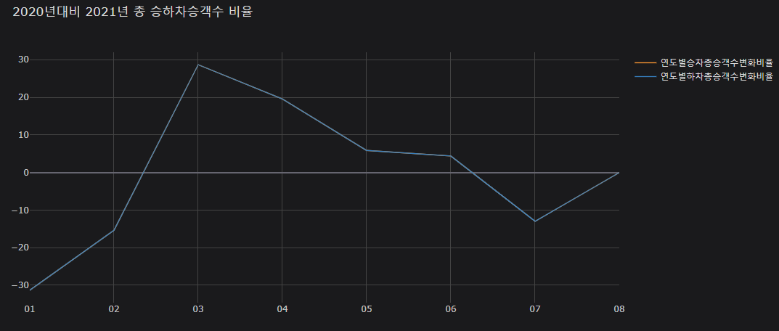
2-2) 코로나 확진자 수 증감에 따른 지하철 승객수 변화

Slide 15
2-3) 코로나 확진자 수 증감과 온라인 거래액

Slide 16
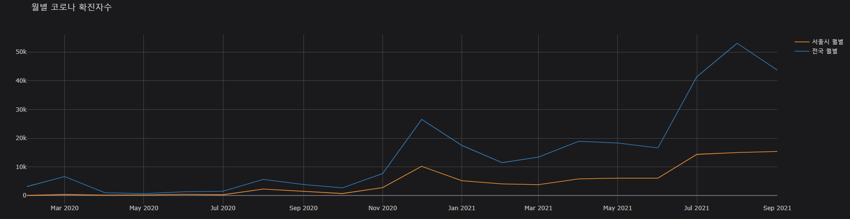
2-3) 코로나 확진자 수 증감

Slide 17
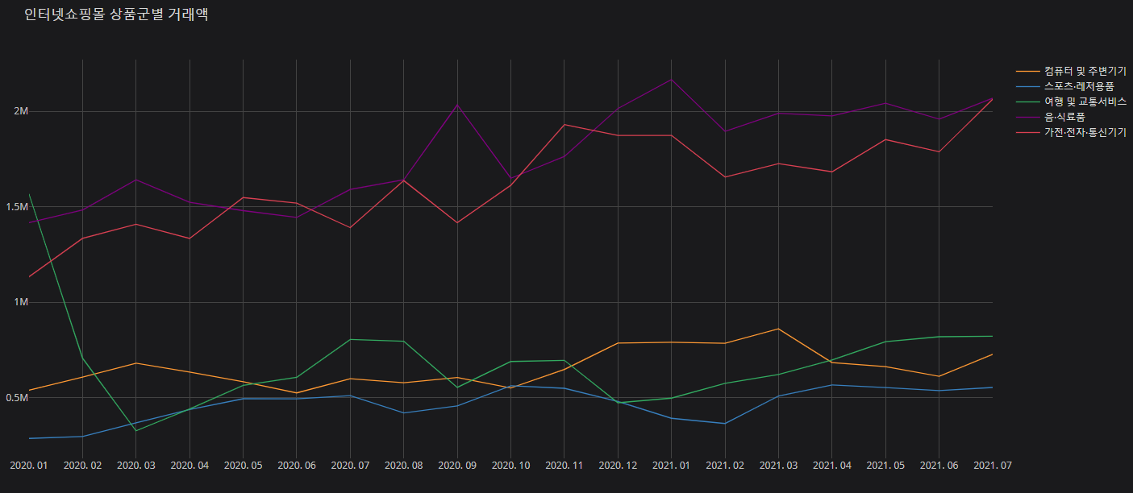
2-3) 온라인 거래액

Slide 18
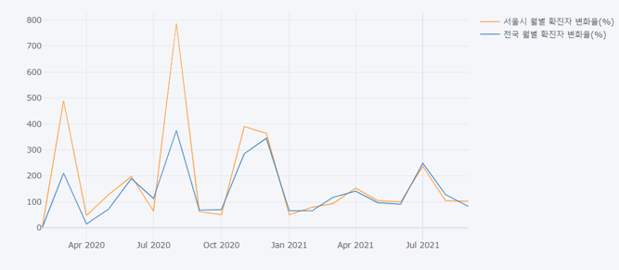
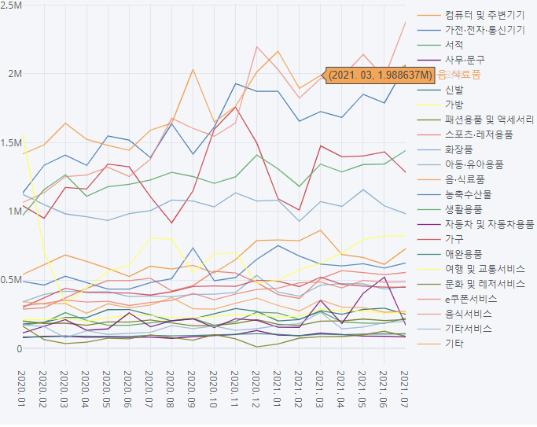
코로나 확진자 수 증감과 온라인쇼핑몰 상품군별 거래액 변화

Slide 19
3. 주요 이슈
+ 코로나 확진자 수
- 확진자 수 일별로 존재, 데이터 상 숫자가 누적값이라 처리 필요.
- 해결) 해당 월 마지막 일을 잡아 차로 매달 확진자수 계산해 데이터 셋
을 만들어 해결.
- 만들어진 데이터셋 값을 코로나 라이브의 월별 확진자 수와 대조 비교 확인.
+ 공공 자전거
- 데이터셋에 결측값과 //N으로 표현된 값이 존재해 처리 에러.
- 해결) map을 이용해 특정 문자만 처리시 지정되지 않은 자료는
전부 NAN값으로 변하는 문제 발생. replace를 이용해 해결.
+ 지하철 승객수
- 데이터가 일별로 정리되있어 월별로 정리가 필요.
- 해결) 날짜를 조건으로 지정하여 새로운 데이터셋을 만들어 해결.
+ 온라인 거래액
- 그래프 y값이 계속 증가하는 그래프만 그려지는 문제.
- 해결) y축 값을 확인하니 오름차순이 아님을 발견. 문자형으로 인식
된다 판단. info, dtype을 이용해 확인한 뒤 자료형을 변환해 해결.

Slide 20
4. 앞으로 개선사항 (210930 기준)
(1) 변화를 파악하기 쉽도록 코로나 확진자 그래프와 각 항목 그래프를 한 그래프로 완성.
(2) 각 항목별 더 많은 분석 요인 추가.
(3) 코로나와 매출 품목별 변화 요인을 분석할 수 있는 데이터 추가.
(4) 그래프 변화 시점 주요 뉴스 제목을 시각화

Slide 21
Q&A

Slide 22
1. 주제 : 코로나19에 따른 생활 양상 변화
(1) 배경 설명 : 코로나 확진자 수가 증가하면 집에서 보내는 시간이 증가하기에
홈트레이닝 시간, 온라인 쇼핑, 재택 근무 시간 등이 증가할 것으로
예상.
하지만, 코로나가 길어짐에 따라 확진자수 증감에 사람들이 점차
둔감해 질 것으로 예상.
(2) 목표 : 실제로 코로나 확진자 수 변화의 영향이 얼마나 되는 지 확인
2. 분석 내용
(1) 코로나 확진자 수 증감과 공공자전거 이용객 수, 시간
(2) 코로나 확진자 수 증감과 지하철 승객수 변화
(3) 코로나 확진자 수 증감과 온라인 거래액
3. 진행 과정
(1) 데이터 수집
- 공공데이터 : 지하철 승객수, 공공자전거 이용객 수
- 코로나 라이브 : 코로나 확진자 수
- 국가 통계포털 : 코로나 확진자 수, 온라인 거래액
(2) 주요 이슈
+ 코로나 확진자 수
- 확진자 수 일별로 존재, 데이터 상 숫자가 누적값이라 처리 필요.
- 해결) 해당 월 마지막 일을 잡아 차로 매달 확진자수 계산해 데이터 셋
을 만들어 해결.
- 만들어진 데이터셋 값을 코로나 라이브의 월별 확진자 수와 대조 비교 확인.
+ 공공 자전거
- 데이터셋에 결측값과 //N으로 표현된 값이 존재해 처리 에러.
- 해결) map을 이용해 특정 문자만 처리시 지정되지 않은 자료는
전부 NAN값으로 변하는 문제 발생. replace를 이용해 해결.
+ 지하철 승객수
- 데이터가 일별로 정리되있어 월별로 정리가 필요.
- 해결) 날짜를 조건으로 지정하여 새로운 데이터셋을 만들어 해결.
+ 온라인 거래액
- 그래프 y값이 계속 증가하는 그래프만 그려지는 문제.
- 해결) y축 값을 확인하니 오름차순이 아님을 발견. 문자형으로 인식
된다 판단. info, dtype을 이용해 확인한 뒤 자료형을 변환해 해결.
4. 앞으로 개선사항
(1) 변화를 파악하기 쉽도록 코로나 확진자 그래프와 각 항목 그래프를 한 그래프로 완성.
(2) 각 항목별 더 많은 분석 요인 추가.
(3) 코로나와 매출 품목별 변화 요인을 분석할 수 있는 데이터 추가.
(4) 그래프 변화 시점 주요 뉴스 제목을 시각화

